Slide 1
CATTEDRA DI CHIRURGIA PEDIATRICA – UNIVERSITA’ “G. d’ANNUNZIO” CHIETI - PESCARA
U.O.C. DI CHIRURGIA PEDIATRICA – PRESIDIO OSPEDALIERO “SPIRITO SANTO” PESCARA
Direttore Prof. Pierluigi Lelli Chiesa
Atresia Esofagea
inquadramento
P. Lelli Chiesa, M. Fusillo, M.E. Miscia
Il Bambino e le cronicità
Castello Carlo V - LECCE 29/30 marzo 2019

Slide 2
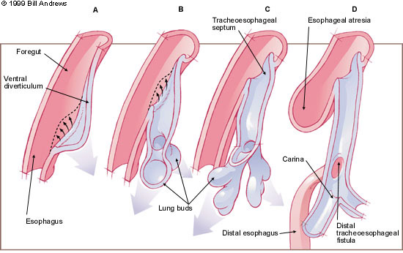
Definizione
Quadro malformativo caratterizzato da mancata formazione di segmento intermedio di esofago, con presenza, in più del 90% dei casi, di anomala comunicazione tra uno dei due monconi esofagei (85-87% dei casi il moncone inferiore) e la trachea.
Incidenza
1: 2500/3500 nati vivi
Più frequente nel prematuro
Non predilezione di sesso o razza
> Incidenza nei consanguinei

Slide 3
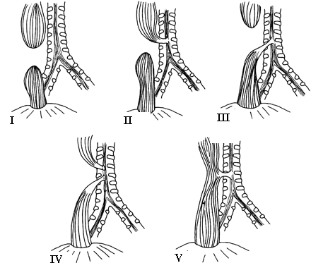
Classificazione Anatomica
Roberts - Gross (1953)
8%
87%
1%
1%
4%
Gruppo | Sopravvivenza (%)
I) Peso alla nascita > 1500 gr senza malformazioni cardiache maggiori | 97%
II) Peso alla nascita < 1500 gr o malformazioni cardiache maggiori | 82%
III) Peso alla nascita <1500 gr con malformazioni cardiache maggiori | 50%
Classificazione Prognostica
Spitz (1994)

Slide 4
Atresia esofagea
Malformazioni associate
~ 50% dei pazienti
Quadri sindromici (6-12%)
Difetti genici/cromosomici
Quadri non sindromici
Cardiovascolari 29%
Anorettali 14%
Gastrointestinali 13%
Genitourinarie 14%
Muscolo-scheletriche 14%
Respiratorie 6%
Neurologiche 7-12%
CHARGE
Coloboma
Heart defect
Atresia choanae
Retarded growth
Genital Hypoplasia
Ear anomalies
VACTERL
(10-30%)
Vertebral 60-80%
Anal 55-90%
Cardiac 40-80 %
T-E fistula 50-80%
Renal 50-80%
Limb 40-50%
Shaw C et al . Med Genet 2006
Solomon BD et al. Orphanet J Rare Dis. 2011
Bogs et al. Eur J Pediatr Surg. 2018

Slide 5
CATTEDRA DI CHIRURGIA PEDIATRICA – UNIVERSITA’ “G. d’ANNUNZIO” CHIETI - PESCARA
U.O.C. DI CHIRURGIA PEDIATRICA – PRESIDIO OSPEDALIERO “SPIRITO SANTO” PESCARA
Direttore Prof. Pierluigi Lelli Chiesa
Casistica Chir Ped Pescara
CASISTICA 1990-2018

Slide 6
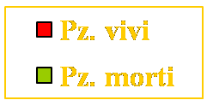
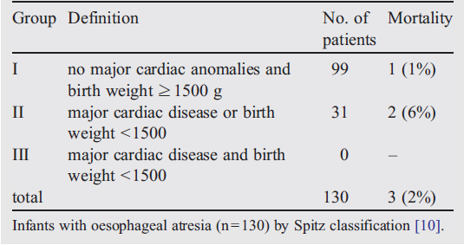
ATRESIA DELL’ESOFAGO
Mortalità per classi di rischio
Classificazione di Spitz
CASISTICA 2003-2018
52pazienti
52pazienti
Paz.vivi
Paz.morti
Koivusalo AI et al, J Pediatr Surg 2013

Slide 7
Diagnosi
ECOGRAFIA PRENATALE
(24° settimana)
Polidramnios ±
Mancata visualizzazione bolla gastrica
TUTTI I NEONATI
Subito dopo il parto
(consigliabile)
Alla nascita
SCIALORREA, cianosi, tosse, distress respiratorio
POSIZIONAMENTO SONDINO NASO-GASTRICO
E’ POSSIBILE RAGGIUNGERE LO STOMACO?
SI
NO
Arresto dopo ∼ 10 cm
RX
TORACE-ADDOME
ATRESIA ESOFAGEA ESCLUSA
Estremità del sondino in regione toracica
ATRESIA ESOFAGEA
E’ PRESENTE ARIA
NELLE ANSE
INTESTINALI?
NO
SI
AE I tipo
(5-8%)
AE II tipo
(1-2%)
AE III tipo
(85-87%)
AE IV tipo
(3-5%)

Slide 8
Diagnosi prenatale (10-50 %)
Ecografia +/- RMN fetale
Polidramnios
Bolla gastrica piccola/assente
Upper e Lower pouch sign
Tracheal print sign
Mancata visualizzazione esofago intratoracico
Il polidramnios è il segno ecografico con valore predittivo positivo principale
Bradshaw et al., 2016

Slide 9
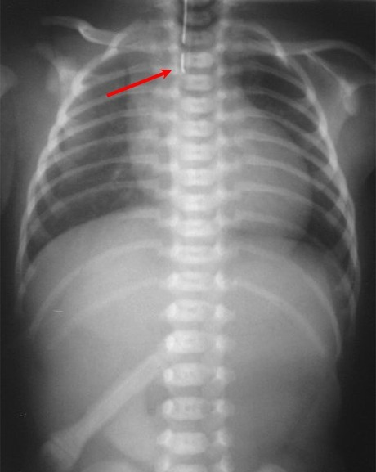
Diagnosi alla nascita
Scialorrea
Distress respiratorio
Arresto progressione SNG dopo 10 cm
∼
AE III tipo
AE I tipo

Slide 10
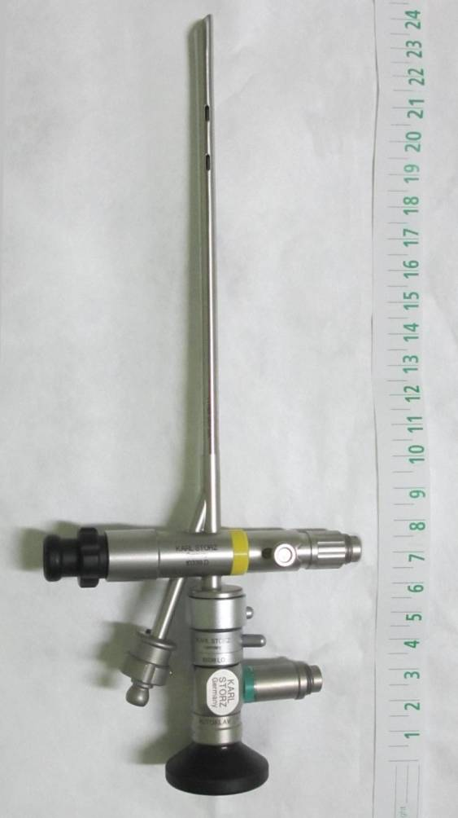
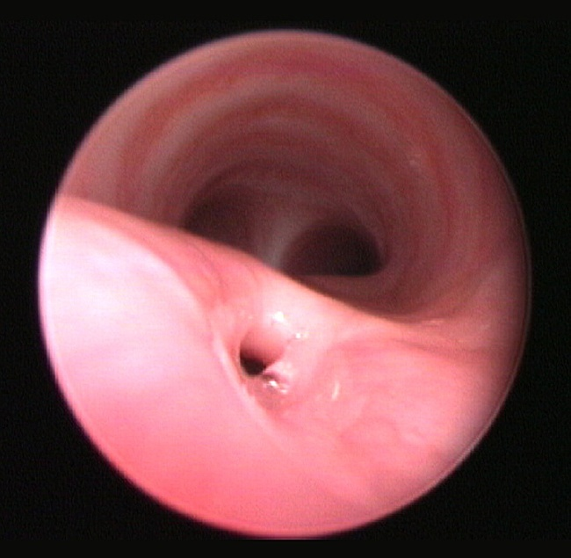
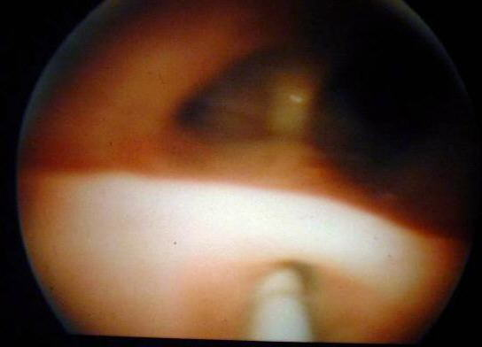
Management pre-operatorio
Ecocardiografia
Studio anomalie associate
Tracheoscopia preoperatoria

Slide 11
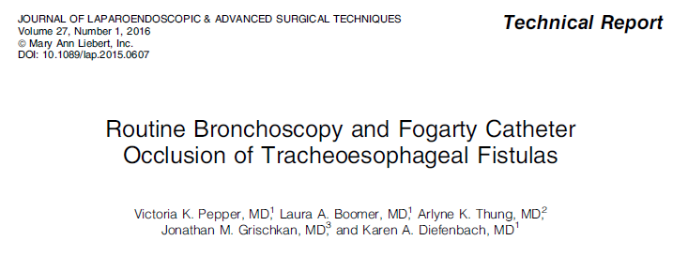
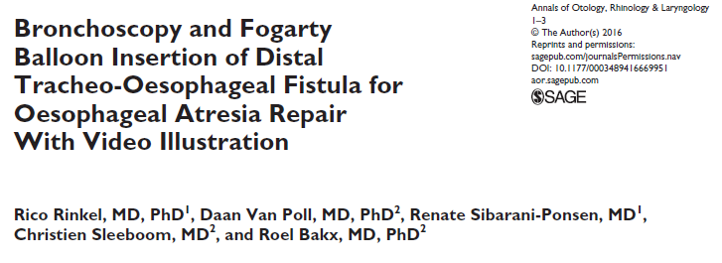
TRACHEOSCOPIA PREOPERATORIA
Ricercare eventuale fistola a livello del moncone superiore ( 2% )
Identificare la fistola a carico del moncone inferiore
Il suo incannulamento facilita l’identificazione intraoperatoria della FTE ed evita air-leakage attraverso la fistola durante la ventilazione meccanica in corso di anestesia
Valutazione presenza e entità di tracheomalacia
∼

Slide 12
MANAGEMENT
ATRESIA ESOFAGEA
Posizionamento sonda di Replogle
Screening malformazioni associate (ecocardio, ecografia reni)
SENZA “FTE DISTALE”
CON “FTE DISTALE”
Gastrostomia
Replogle in sede per 6-12 settimane
(“Bouginage/stretching” esofageo)
condizioni generali DISCRETE
condizioni generali SCADENTI
TORACOTOMIA/TORACOSCOPIA
Gastrostomia
(Chiusura FTE)
Nutrizione parenterale Ripristino condizioni cliniche
Controllo distanza monconi
È POSSIBILE L’ANASTOMOSI FRA I MONCONI ?
I MONCONI ESOFAGEI SI SONO
RAVVICINATI SUFFICIENTEMENTE ?
NO
SI
Si
No
ANASTOMOSI
esofago-esofagea
ESOFAGOSTOMIA CERVICALE
Toracotomia
ANASTOMOSI
DIFFERITA
SOSTITUZIONE ESOFAGEA
verso i 10-12 mesi

Slide 13
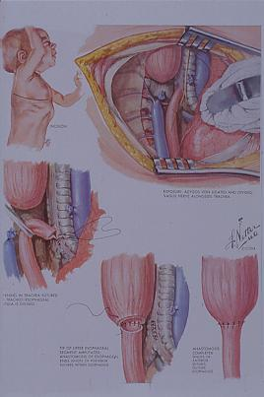
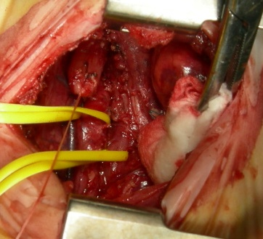
ATRESIA DELL’ESOFAGO di III tipo
Anastomosi esofago-esofagea primaria

Slide 14
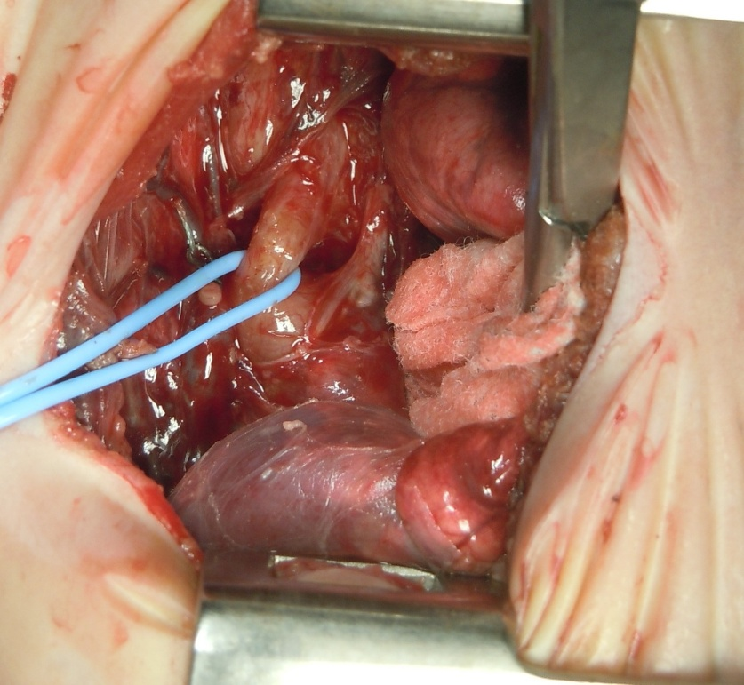
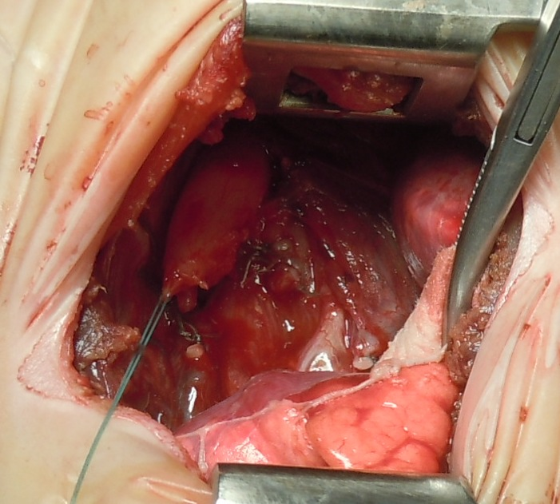
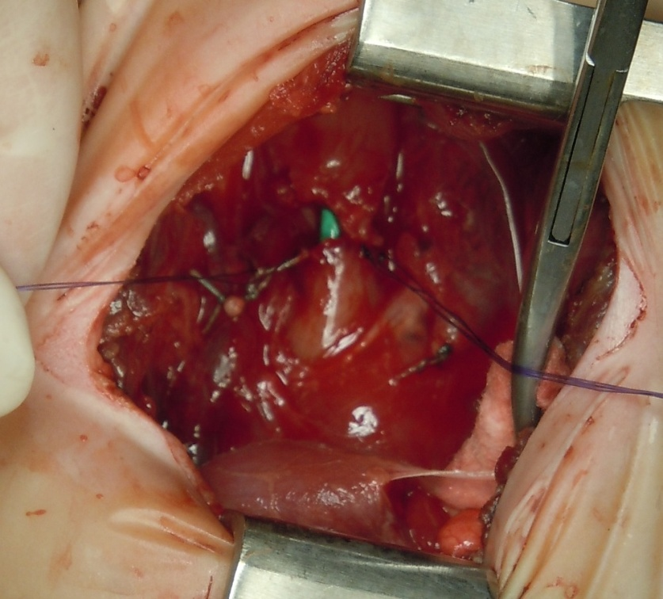
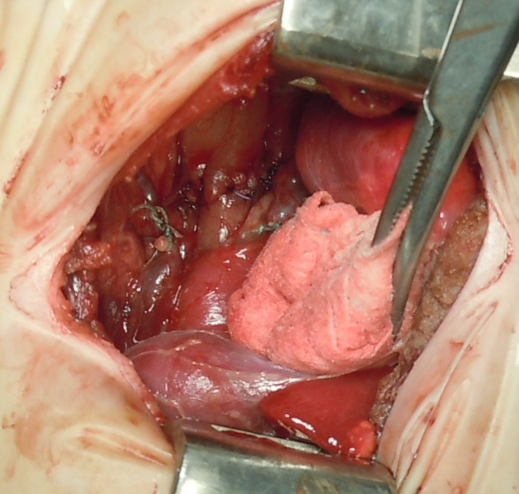

Slide 15
CURRENT CONTROVERSIES
IN THE SURGICAL TREATMENT OF ESOPHAGEAL ATRESIA
1. The role of minimally invasive surgery (MIS) in the repair of EA-TEF
2. The difficult or impossible anastomosis: pure and «long-gap» EA
3. The problem of associated gastroesophageal reflux (GER)

Slide 16
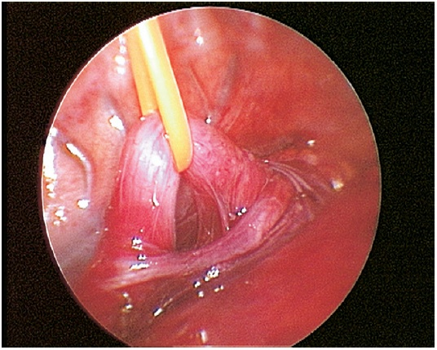
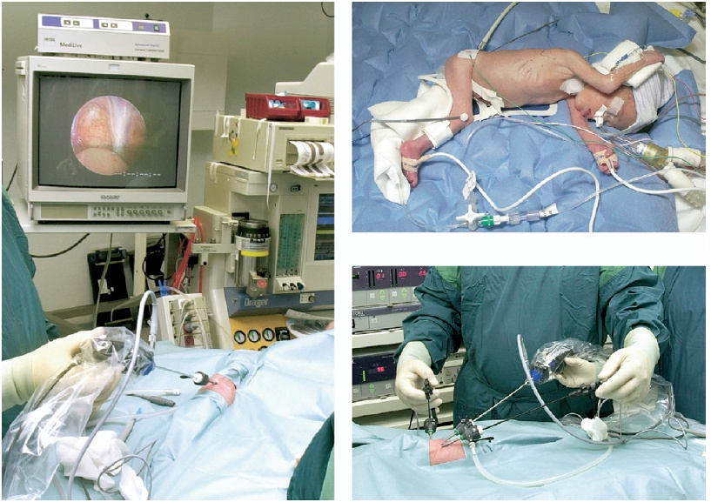
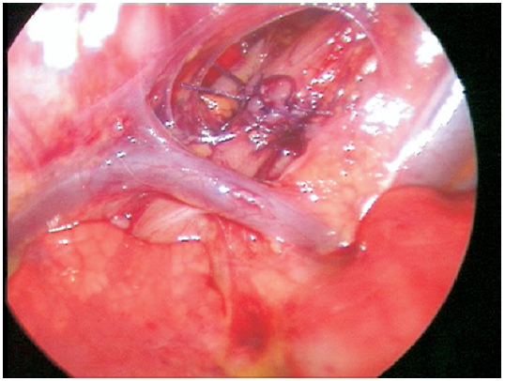
The role of minimally invasive surgery (MIS)
in the repair of EA-TEF
DC van der Zee and KM A Bax, Semin Pediatr Surg 2007

Slide 17
The role of minimally invasive surgery (MIS)
in the repair of EA-TEF
Adoption of this approach as a gold-standard is unlikely for the coming years.
Only a handful of cases of this particularly rare condition are treated every year in most large centers and it is obviously difficult to acquire the necessary skills for this particular operation in small babies with tiny thoracic spaces.
It is likely that MIS will become the gold standard in the future but, for the moment, it should be kept in mind that the accumulation of multiple learning curves might impair for an unknown period of time the quality of the results currently achieved by conventional thoracotomy approach.
J. A. Tovar and A. C. Fragoso, Scand J Surg 2011

Slide 18
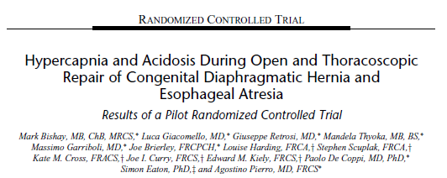
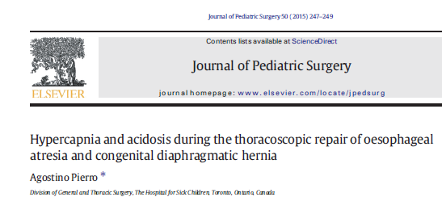
The role of minimally invasive surgery (MIS)
in the repair of EA-TEF
The thoracoscopic repair can be performed safely and effectively in about 75% of patients by experienced surgeons
Certainly, not every patient is a good candidate for this approach
G.W. Holocomb III, Pediatr Surg Int 2017
«..le procedure toracoscopiche nel neonato possono essere associate a ipercapnia e acidosi intraoperatorie anche in assenza di ipossia, questa alterazione negli scambi gassosi sembra riconducibile all’insufflazione e all’assorbimento di CO2 medicale utilizzata durante l’intervento toracoscopico.
Non essendo noti gli effetti a lungo termine di questa alterazione dei gas sullo sviluppo cerebrale (Pierro, 2015), questo punto ha creato controversie fra i sostenitori dei due differenti approcci.
Iniziali trial randomizzati non hanno però al momento evidenziato che durante l’intervento di correzione toracoscopica di AE si raggiungano livelli di acidosi e ipercapnia tali da sconsigliare questa procedura (Bishay et al., 2013), inoltre non è emerso che a lungo termine i bambini operati con tale metodica presentino gravi danni cerebrali.
Va comunque sottolineato che grazie alla componente ossea della parete toracica, la necessità di insufflazione di CO2 di solito è molto ridotta: è sufficiente insufflare una quantità iniziale di CO2 tale da portare al collasso il polmone destro e poi proseguire con insufflazione minima, poiché lo spazio ottenuto verrà mantenuto dalla struttura stessa della parete..» Chiarenza S.F. 2017

Slide 19
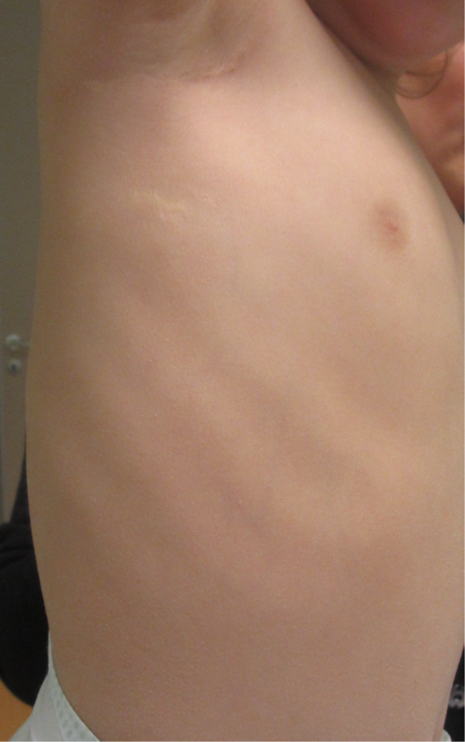
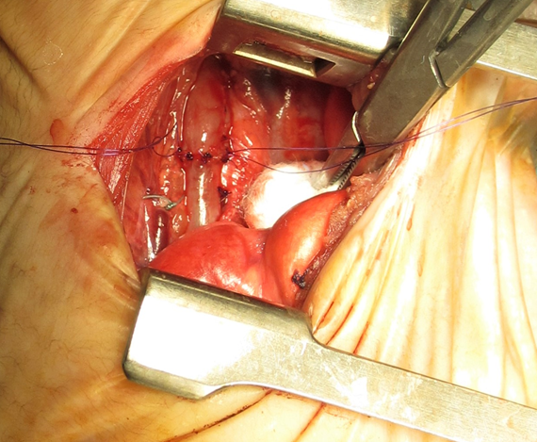
The role of minimally invasive surgery (MIS)
in the repair of EA-TEF
«We have found that the high axillary skin crease muscle-sparing approach allows unrestricted access to the posterior mediastinum, carries minimal morbidity, and provides excellent long-term scar aesthectics»

Slide 20
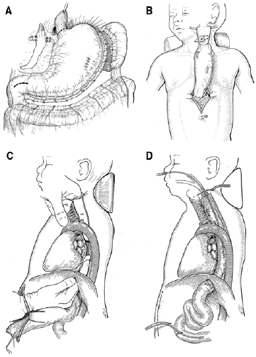
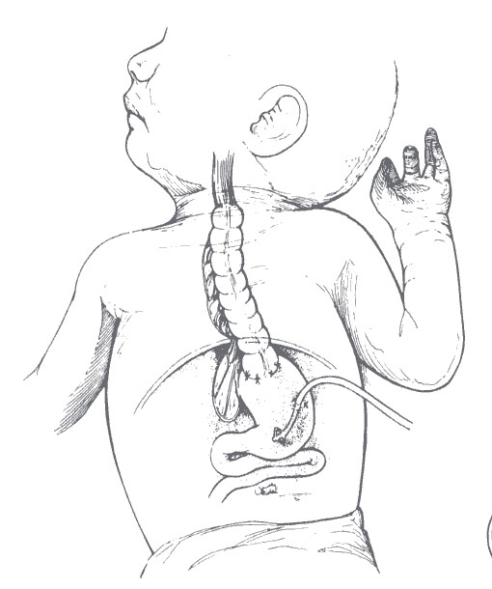
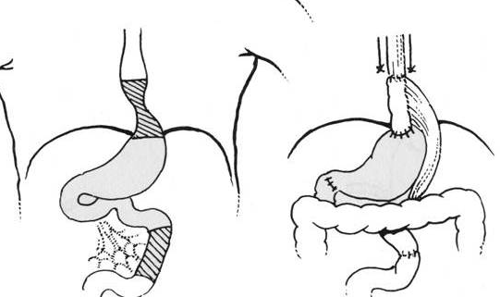
2. The difficult or impossible anastomosis
«long-gap» EA
1. “Too long for a true primary repair” (J.E. Foker)
2. “No distal fistula - measured gap of at least 6 vertebrae” (L. Spitz)
3. “Atresia without distal fistula” (N.M.A. Bax)
4. “Gap more than 3 vertebrae” (A.F. Hamza)
WHAT TO DO?
Esophageal replacement
Delayed anastomosis
COLONIC INTERPOSITION
GASTRIC «PULL-UP»
JEJUNAL TRANSPOSITION

Slide 21
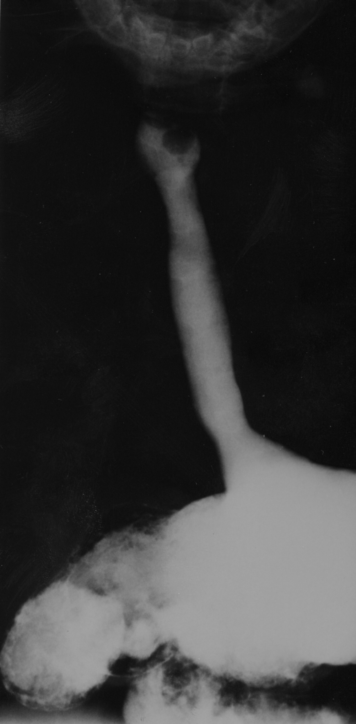
The problem of associated gastroesophageal reflux (GER)
Il 50-70% dei pazienti operati per atresia dell’esofago accusa sintomi di R.G.E. ed il 30-32% (Ashcraft, 1998) richiede una terapia chirurgica
La massima incidenza di R.G.E. (pressoché costante) si riscontra negli operati per A.E. senza fistola (tipo I)
Paziente operato alla nascita per atresia esofagea di III tipo (la freccia indica la sede della pregressa anastomosi)

Slide 22
RGE in pz AE
Patogenesi
Dissezione esofagea – danno iatrogeno su innervazione
Anastomosi sotto tensione
Gastrostomia
Anomalie strutturali dell’esofago e dello stomaco
- disorganizzazione strati muscolari
- anomalie proteiche
- scarsità fibre e cellule gangliari intramurali
- assenza di ghiandole sottomucose
Severa dismotilità esofagea di origine congenita
- mancanza di clearance esofagea acida
- ipoperistalsi esofagea
Ritardato svuotamento gastrico

Slide 23
The problem of associated gastroesophageal reflux (GER)
EA + TEF survivors totally lack the tendency to a favorable outcome of GER less prone to respond to postural or dietary treatment.
Prokinetic: not very useful because of the abnormal extrinsic/intrinsic esophageal innervations.
Antiacid: may alleviate symptoms and help to outgrow the reflux but it does not address non-acidic reflux that is more frequent in this condition.
Anti-reflux surgery is often necessary in EA + TEF
J. A. Tovar, A. C. Fragoso, Scand J Surg 2011

Slide 24
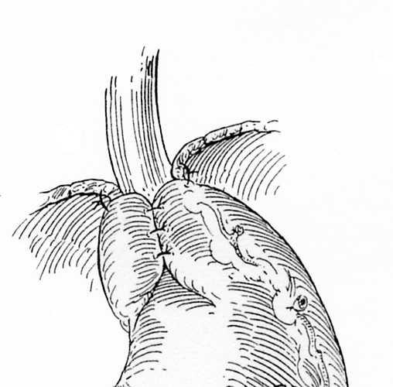
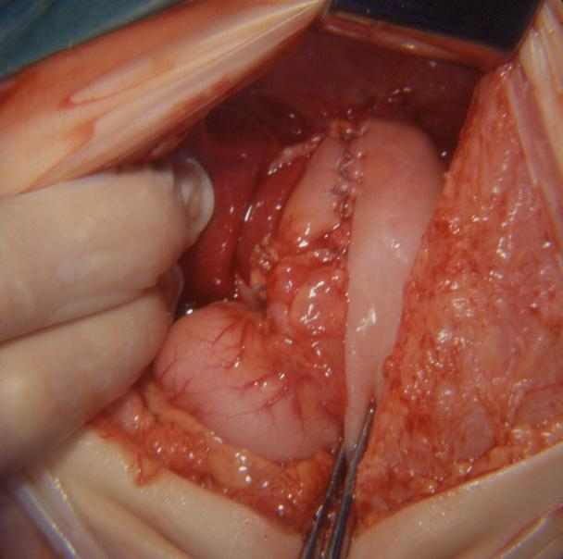
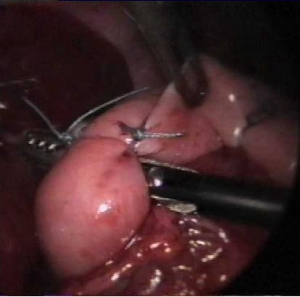
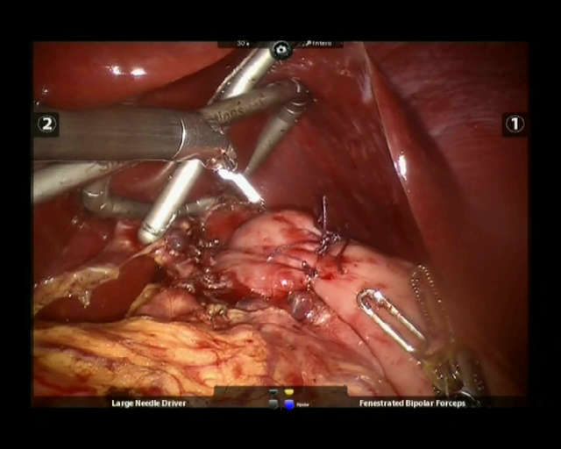
Fundoplicatio sec. Nissen
Consiste nell’avvolgere a 360° (a “manicotto”) la parte superiore del fondo gastrico intorno all’esofago addominale e alla giunzione esofago- gastrica.
SHORT and FLOPPY
Laparotomica
Laparoscopica
Robot-assisted

Slide 25
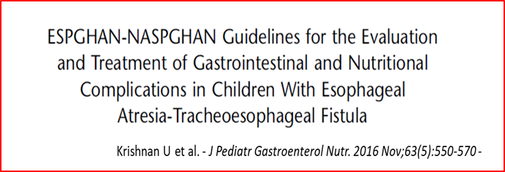
Atresia esofagea (AE/FTE)
In patients with EA who have poor motility and esophageal clearance, fundoplicatio may even worsen esophageal stasis by preventing gravity-driven esophageal clearance which may, in turn, worsen respiratory symptoms, so the decision to proceed with fundoplicatio should be made with caution
Indicazioni alla Fundoplicatio
In a recent systematic rewiew on the management of GER in EA patients, reasons stated for the need for antireflux surgery included
failure of maximum conservative therapy for GER,
failure to thrive,
acute life-threatening event,
esophagitis
recurrent anastomotic stenosis

Slide 26
Atresia esofagea
Outcome
Sopravvivenza nei neonati a termine operati per AE in assenza di altre anomalie > 98%
Prematurità, basso peso alla nascita e altre anomalie sono fattori associati ad alta mortalità
Frequenti complicanze post-operatorie che possono alterare l’outcome a lungo termine di questi bambini
FOLLOW UP
Friedmacher F et al. Gastrointest Surg 2017

Slide 27
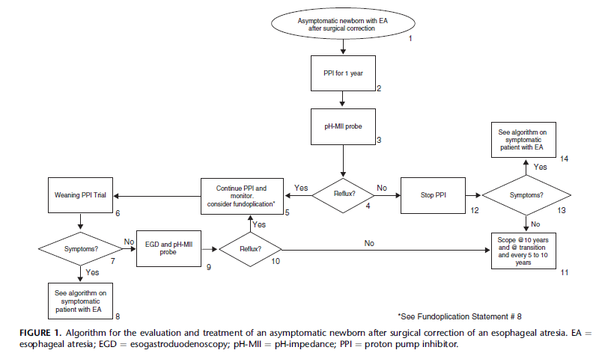
ASINTOMATICI

Slide 28
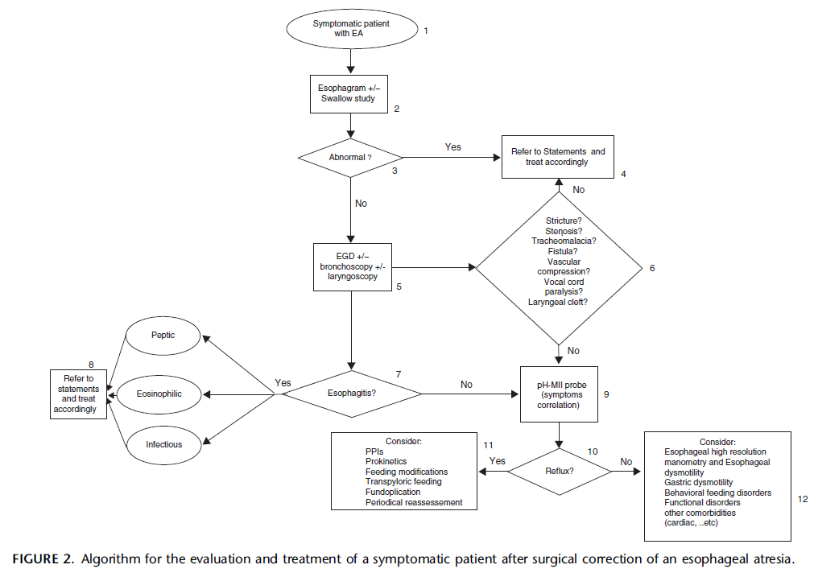
SINTOMATICI
SINTOMATICI

Slide 29
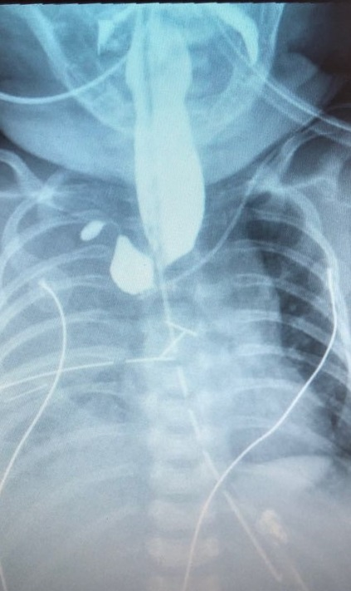
Complicanze precoci
Leakage anastomosi (5-20%)
Trattamento
Conservativo (guarigione spontanea)
3-5% Revisione anastomosi (deiscenze maggiori)
Stenosi Anastomosi
(32-59%)
Trattamento
Dilatazioni esofagee (dilatatori semirigidi Savary/ dilatatori idrostatici con palloncino)
Resezione ed anastomosi (3-7%)
FTE ricorrente (3-14%)
Trattamento
Chirurgico (cervicotomia, toracotomia, toracoscopia)
Endoscopico (laser, diatermocoagulazione FTE)

Slide 30
Stenosi Anastomotiche
Patogenesi multifattoriale - leakage precoce
- anastomosi sotto tensione (long gap)
- RGE
Diagnosi - Studio contrastografico e/o Endoscopia
Trattamento - Dilatazioni esofagee endoscopiche
soprattutto nel I anno di vita
- L’uso dei PPI non influenza l’incidenza delle
stenosi, né la frequenza delle dilatazioni
Baird R, Eur J Pediatr Surg 2013
Stenstrom P, Pediatr Surg Int 2017
Donoso F, Eur J Pediatr Surg 2016

Slide 31
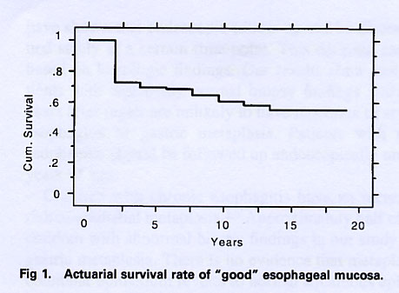
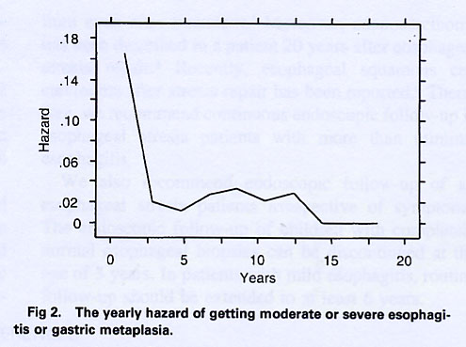
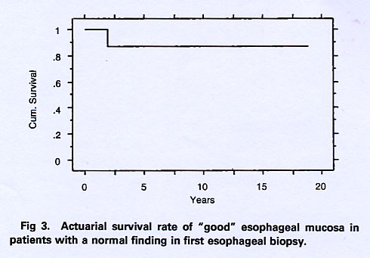
Good histology: normal, mild esophagitis (basal hyperplasia)
Unfavorable histology: moderate (inflammatory cells) to severe esophagitis (epithelial erosion), gastric metaplasia
RESULTS
“33 pts had no inflammatory changes in their first biopsy samples. Only 4 of those patients later had moderate to severe esophagitis or gastric metaplasia. In every case, the change occured before the age of 2 years.”
“The risk of having unfavorable histology after 6 years of repeatedly “good” biopsy is 0%”
“We recommend endoscopic follow-up of all EA pts irrespective of symptoms. The endoscopic follow-up of children with completely normal esophageal biopsies can be discontinued at the age of 3 years. In patients with mild esophagitis, routine follow-up should be extended to at least 6 years.”
J Pediatr Surg 38(5): 702-4, 2003

Slide 32
SINTOMATICI
Esophageal mucosal abnormalities can be observed in up to 35% of EA patients at endoscopy despite the absence of symptoms....
The goal of surveillance biopsies is to detect early esophagitis (with the opportunity for subsequent intervention) before the development of late complications of strictures, Barrett esophagus, and cancer

Slide 33
Esofagite ed esofago di Barrett nei pz AE
 | ESOFAGITE | BARRETT | Follow Up post-AE
Lindhal et al. J Pediatr Surg 1993, 28:1178-80 | 21/37 (57%) | 3*/37 (8%) | 2-11 aa
Somppi et al. J Pediatr Surg 1998, 33:1341-6 | 20/35 (57%) | 2*/35 (6%) | 3.5-30 aa
Krug et al. Am J Gastroenterol 1999, 94:2825-8 | 9/34 (26%) | 2°/34 (6%) | >18 aa
Deurloo et al. Ann Surg 2003, 238:686-9 | 2/23 (9%) | 1°/23 (4%) | >25 aa
Deurloo et al. J Pediatr Surg 2005, 40:1227-31 | E: 8/49 (16%) I: 30/40 (75%) | 3*/40 (8%)
*Metaplasia gastrica
°Metaplasia intestinale

Slide 34
Atresia esofagea
Transition to Adulthood
The first generation of patients successfully operated for EA are reaching their sixth decade of life, highlighting that EA is becoming more and more an adult health issue
A growing number of EA survivors are adults and focus on the long-term outcomes in these patients is necessary
Dingemann C. et al. J Pediatr Surg 2014

Slide 35
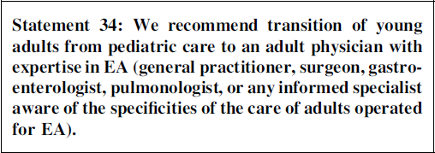
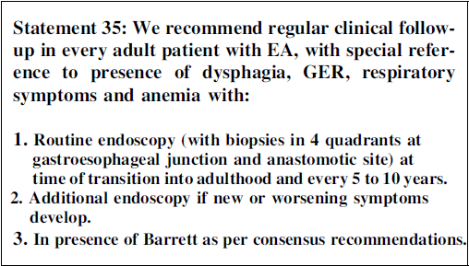
SINTOMATICI
Dysphagia and symptoms of GER continue into adulthood in EA patients, and are more frequent in EA survivors than in the general population

